Slide 1
ЗНАКОМЬТЕСЬ,
Выполнил – Ермолин Данила, 8 класс
МБОУ «Гимназия №44»
Руководитель – Минакова А.П., учитель химии

Slide 2
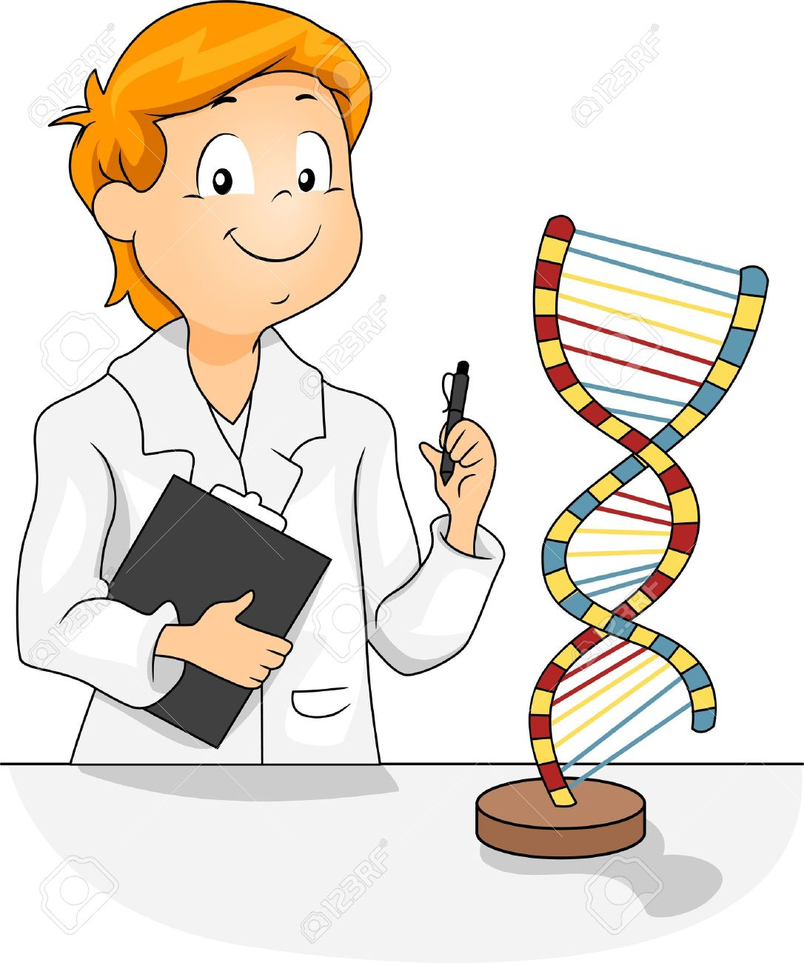
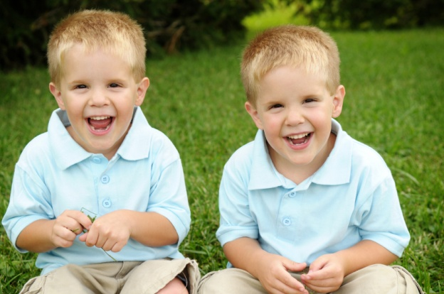
ДНК

Slide 3
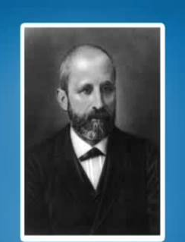
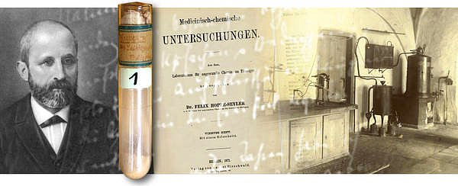
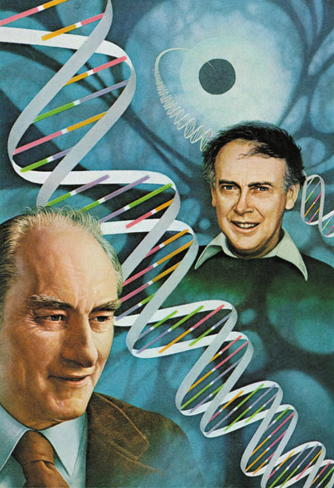
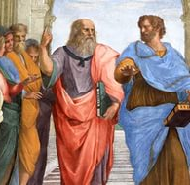
Фридрих Мишер
Немного
истории
Алкмеон
Джеймс Уотсон и Френсис Крик

Slide 4
Цель исследования - разработать оптимальный алгоритм практического выделения ДНК из клеток в условиях школьной лаборатории из биологических объектов.
Задачи:
● изучить и проанализировать необходимую литературу по данному вопросу;
● отработать метод выделения ДНК из клеток;
● выделить ДНК из различных биологических объектов;
● составить наиболее простой и оптимальный алгоритм выделения ДНК;
● Доказать, что выделение ДНК возможно в условиях школьной лаборатории без использования дорогостоящих реактивов и оборудования.
Объект исследования – лук, банан, куриная печень, слизистая человека
Предмет исследования – молекула ДНК
Гипотеза: молекулу ДНК можно получить в школьной лаборатории

Slide 5
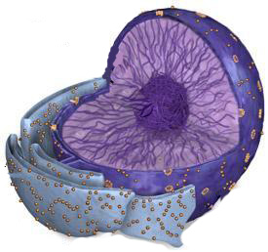
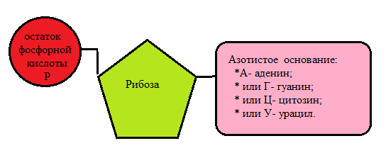
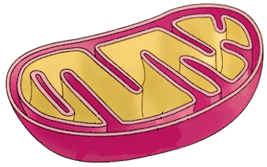
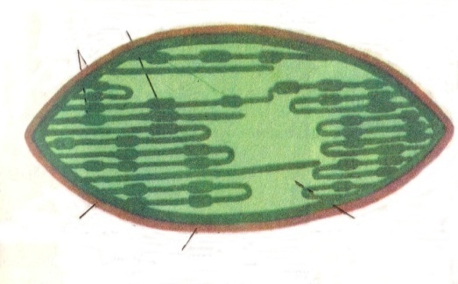
ПРЕДМЕТ ИССЛЕДОВАНИЯ
ДНК - полимер
Мономеры - нуклеотиды
Нуклеотид- химическое соединение остатков трех веществ:
Ядро
Митохондрии
Пластиды

Slide 6
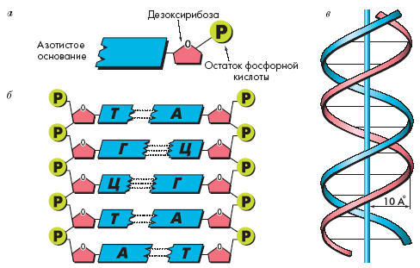
СТРОЕНИЕ ДНК
Т – тизин
А – аденин
Г – гуанин
Ц - цитозин

Slide 7
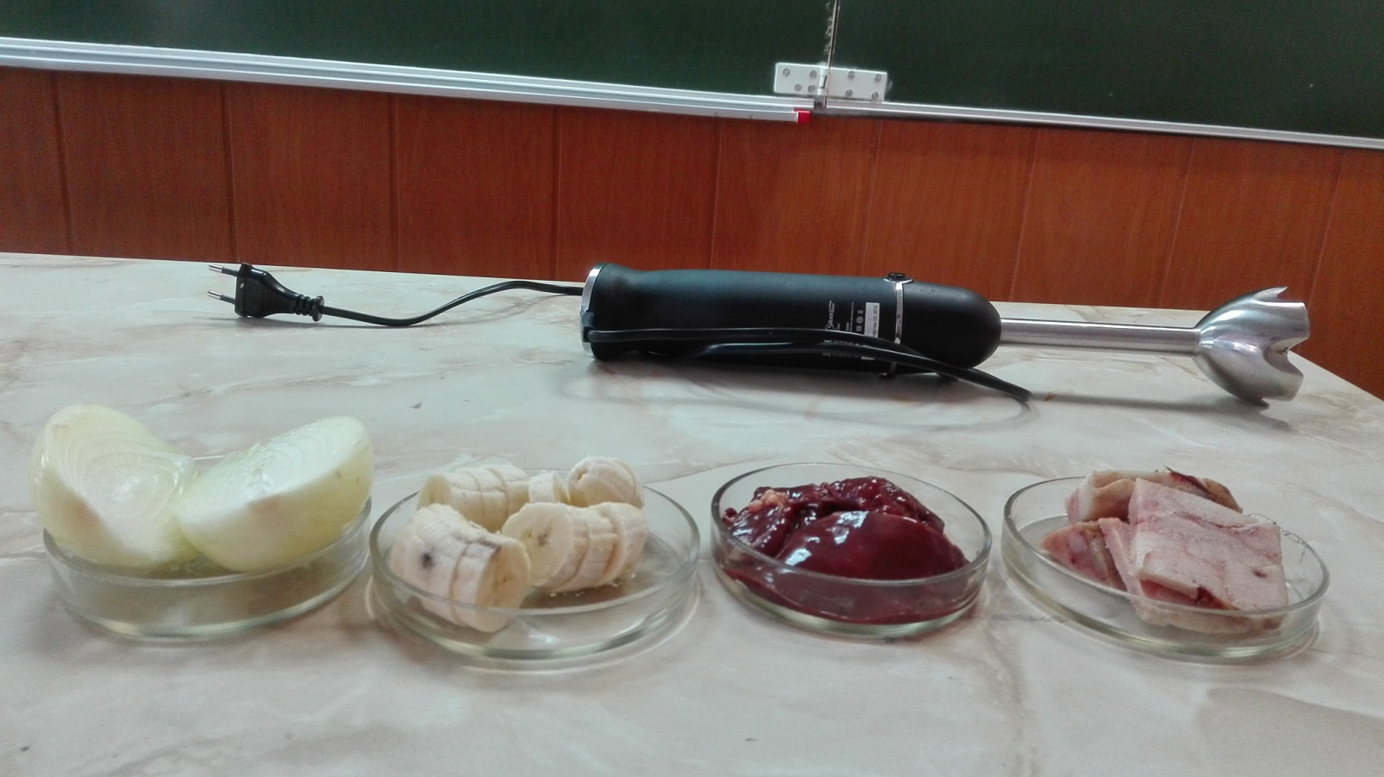
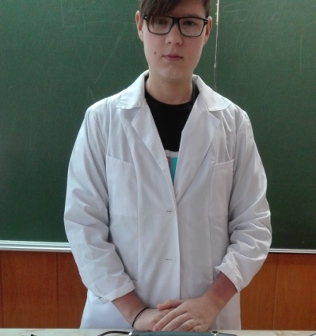
ПРАКТИЧЕСКАЯ ЧАСТЬ
ОБЪЕКТЫ ИССЛЕДОВАНИЯ

Slide 8
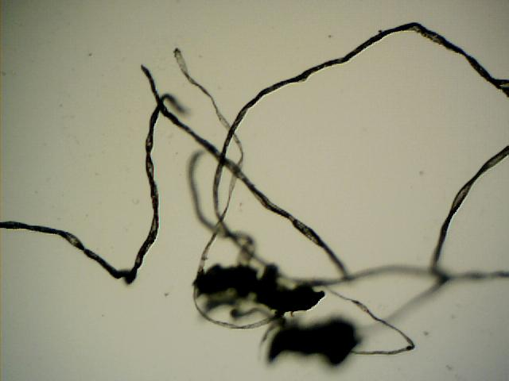
Этапы выделения ДНК из банана:
1. Нужно взять банан, разломить на кусочки и положить в емкость.
2. Потом тщательно измельчить блендером.
3. Добавить к банану 150 мл. воды, 1 чайную ложку соли, 2 чайные ложки средства для мытья посуды. Все хорошенько перемешать.
Моющее средство добавили, чтобы разрушить стенки клеток и выпустить ДНК в раствор. Соль — чтобы отделить белки от нитей ДНК.
Аккуратно отфильтровать смесь через марлю.
4. Для удаления белковых остатков добавляем к раствору свежевыжатый сок ананаса или жидкость для контактных линз и таблетку для удаления белковых отложений.
5. К полученному раствору добавить спирт. ДНК не растворяется в спирту и образует в нем видимый осадок

Slide 9
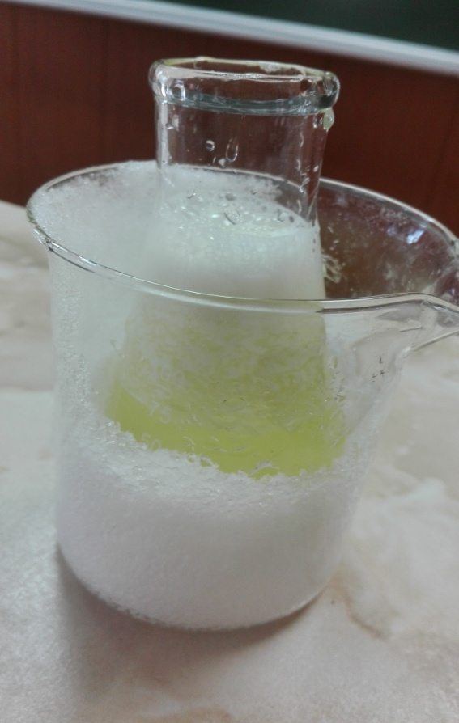
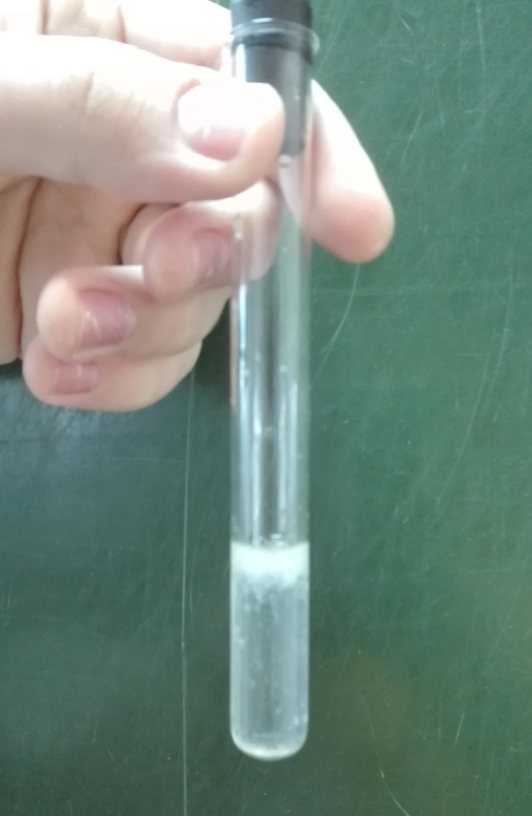
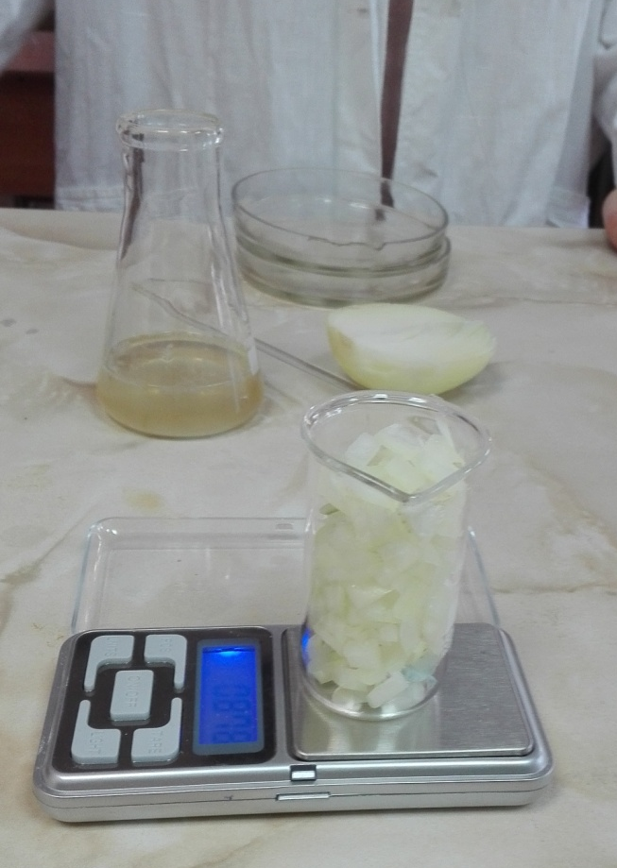
Выделение ДНК из лука

Slide 10
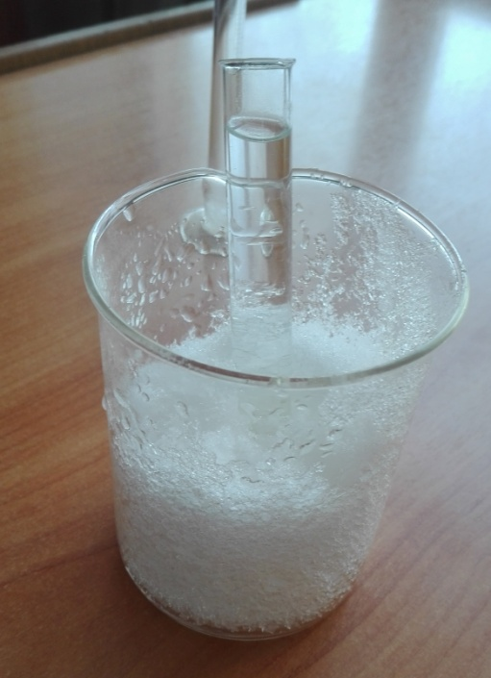
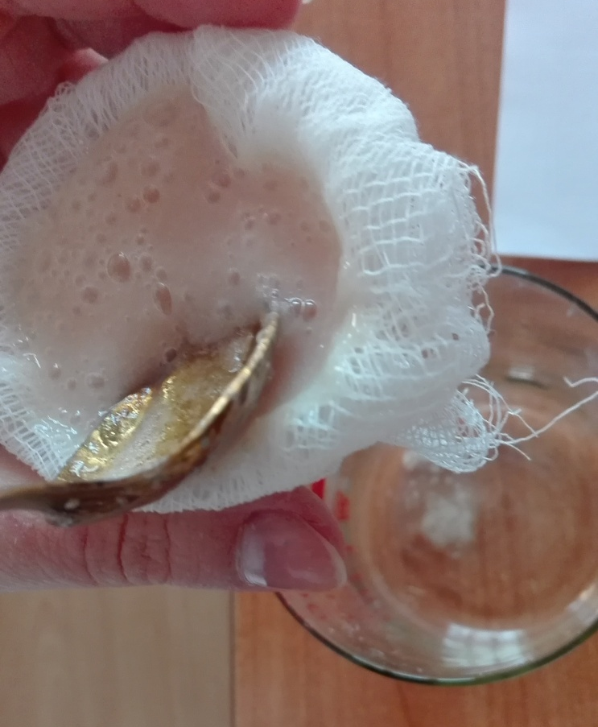
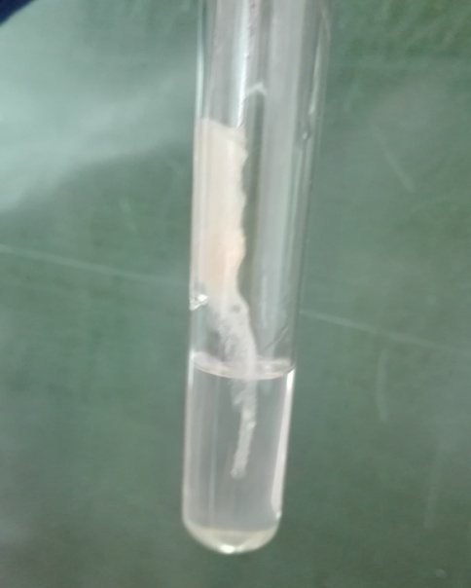
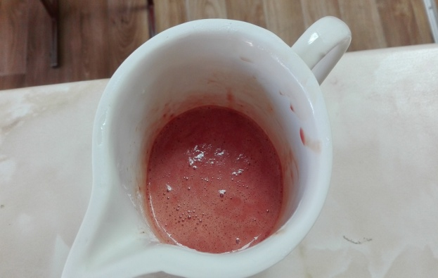
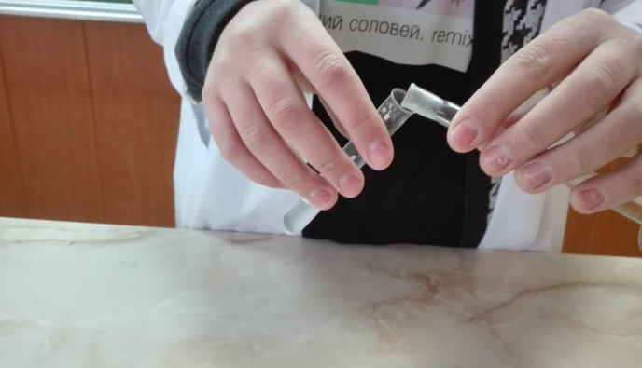
Выделение ДНК из куриной печени и селёдочных молок

Slide 11
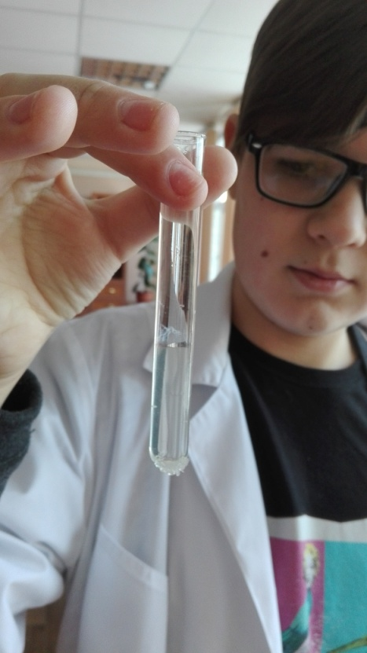
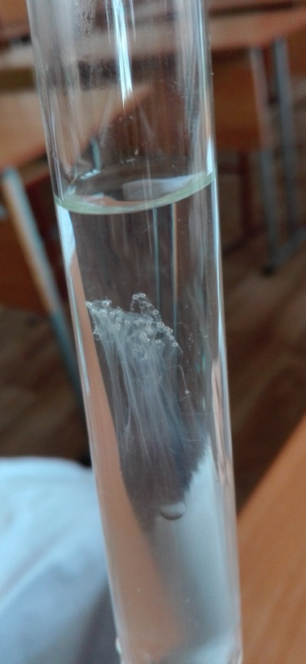
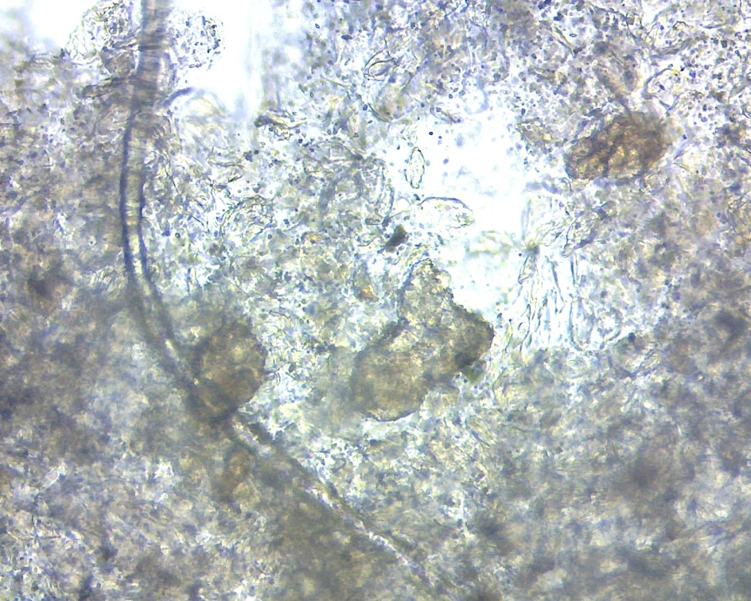
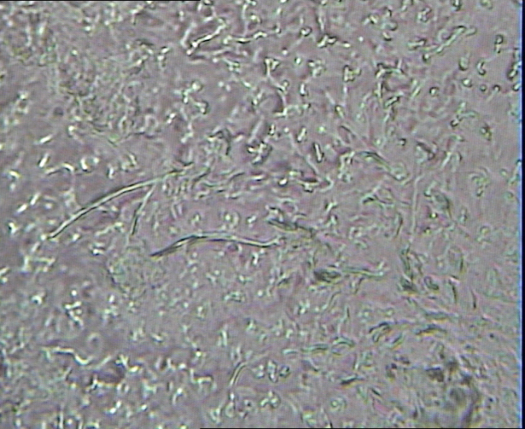
Выделение ДНК человека
Знакомьтесь, моя ДНК!

Slide 12
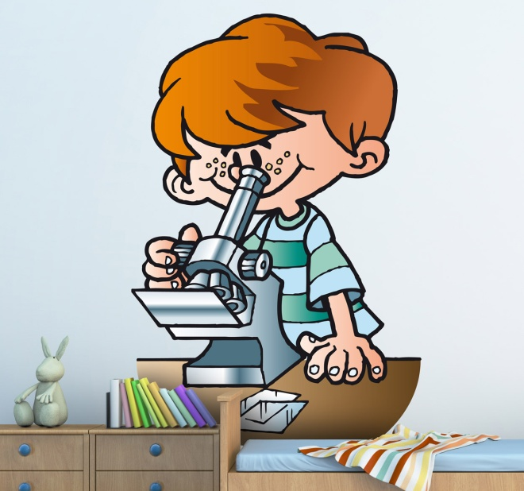
ВЫВОД
Наши эксперименты доказали, что опыты по выделению молекул ДНК, можно провести в школьной лаборатории, используя недорогие и доступные материалы.
Экспериментируя, можно усовершенствовать и изменить предлагаемые опыты и узнать много нового об одном из важнейших компонентов клетки.
Дерзайте, пробуйте, исследуйте – и наградой вам будет «знакомство» с ДНК!

